Slide 1
Bố trí trên PCB
Tổng quan
Phân vùng mạch
Sắp xếp thành phần và định tuyến đường dẫn
Thiết kế đường dẫn trên mạch in
Giao diện
Một số nguyên tắc chung bố trí bảng mạch

Slide 2
Khái quát
Ngoài việc lựa chọn thành phần và thiết kế mạch, bố trí (layout) bảng mạch in (PCB) tốt là một yếu tố quan trọng trong hiệu quả EMC. PCB là một phần không thể thiếu của hệ thống điện tử, cải thiện EMC bằng cách bố trí PCB hợp lý gần như không thêm chi phí bổ sung đối với sản phẩm.
Nhiều vấn đề EMC có thể được loại bỏ bằng thiết kế PCB tốt. Trong thực tế, thiết kế PCB cho EMC hiệu quả cao luôn luôn là thực hành tốt và có thể hạn chế việc kiểm tra tốn thời gian và làm lại tốn kém. Nếu phải làm lại, nó sẽ đắt hơn đáng kể so với nó được tích hợp vào thiết kế ngay từ đầu. Vì vậy, thiết kế PCB có EMC tốt là một trong những chìa khóa cho một thiết kế thành công

Slide 3
Khái quát
Một điểm cần lưu ý là không có quy tắc nhanh và nghiêm ngặt về bố trí PCB. Không có quy tắc duy nhất cho tất cả các cách bố trí PCB. Hầu hết các bố trí PCB bị giới hạn bởi kích thước bảng mạch và số lượng các lớp đồng. Một số kỹ thuật bố trí có thể áp dụng cho một loại mạch này nhưng không áp dụng cho một loại mạch khác. Phần lớn nó sẽ phụ thuộc vào kinh nghiệm của kỹ sư thiết kế PCB [RE24, p3].
Tuy nhiên, có một số quy tắc chung. Phải nhớ rằng bố trí PCB không tốt có thể gây ra nhiều vấn đề hơn về EMC nó có thể khó xử lý, và trong nhiều trường hợp, thêm bộ lọc và các thành phần không thể giải quyết vấn đề. Cuối cùng, có thể phải chọn giải pháp thiết kế bố trí lại bảng mạch in. Do đó, thực hành bố trí PCB tốt ngay đầu thiết kế là phương pháp tiết kiệm chi phí tốt nhất.

Slide 4
1 Tổng quan
PCB được chế tạo bằng cách sử dụng lớp đồng cán mỏng dán trên bề mặt vật liệu cách điện (ví dụ FR4), đường dẫn và các lớp cách điện được sắp xếp chồng lên nhau. Trong PCB đa lớp, hầu hết các nhà thiết kế sẽ bố trí đường dẫn tín hiệu ở một trong hai lớp bên ngoài để sửa lỗi dễ dàng hơn cho bảng mạch.
Một đường dẫn trên PCB có điện trở, điện dung và điện cảm.
• Điện trở: điện trở của đường dẫn được xác định bởi chiều dài đường dẫn, l, độ rộng đường dẫn, w, và độ dầy lớp đồng, t: R = ρ.l/(t.w).
• Điện dung: điện dung của đường dẫn điện được xác định bởi điện môi (E_{o}E_{r}), diện tích bao phủ (A) và khoảng cách giữa đường đường dẫn (s). Phương trình là C = E_{o}E_{r}A /s, trong đó E_{o} là hằng số điện môi của không khí (8.854pF/m) và E_{r} là hằng số điện môi tương đối của chất nền PCB (ví dụ của FR4, E_{r} = 4.7)
• Điện cảm: độ tự cảm của đường dẫn được phân bố đồng đều trên đường đi khoảng 1nH/m.

Slide 5
1 Tổng quan
Một số hướng dẫn chung cho bố trí PCB người thiết kế cần lưu ý:
Tăng khoảng cách giữa các đường dẫn để giảm thiểu nhiễu không mong muốn do ghép nối điện dung.
Tối đa hóa điện dung PCB bằng cách bố trí nguồn và đất song song.
Bố trí các đường dẫn tần số nhạy cảm và tần số cao cách xa các đường dẫn có nhiễu cao.
Mở rộng đường dẫn đất và đường dẫn nguồn để giảm trở kháng của cả đường dây nguồn và đường nối đất.

Slide 6
2 Phân vùng mạch
1 Phân vùng bên trong và bên ngoài mạch in
Yếu tố này của thiết kế mạch là quan trọng để đảm bảo rằng mạch có thể vượt qua kiểm tra EMC của nó. Nó phải được thực hiện ở ngay giai đoạn đầu tiên của thiết kế theo quan điểm thực tế là nó điều chỉnh toàn bộ cấu trúc của mạch và cấu trúc cơ khí.
Giai đoạn đầu tiên của quá trình phân vùng là tách riêng mạch thành các khu vực EMC quan trọng và không quan trọng:
Khu vực EMC quan trọng là những khu vực có nguồn bức xạ, hoặc có thể dễ bị bức xạ. Các khu vực này có thể bao gồm các mạch có mạch điện cao tần, các mạch tương tự mức thấp, logic tốc độ cao, các mạch vi xử lý [RE 29].
Các khu vực EMC không quan trọng là những khu vực không có khả năng phát ra tín hiệu bức xạ hoặc dễ bị nhiễm xạ. Mạch điện bao gồm nguồn cung cấp điện tuyến tính (không phải là nguồn chuyển mạch), mạch tốc độ chậm và các loại tương tự.

Slide 7
2 Phân vùng mạch
1 Phân vùng bên trong và bên ngoài mạch in
Hai khu vực chính trên PCB là:
Khu vực bên ngoài: Ở đó kiểm soát chung môi trường điện từ (EM) không thể thực hiện được.
Khu vực bên trong: Ở đó kiểm soát chung môi trường EM sẽ thực hiện được.
Các khu vực bên ngoài và bên trong dễ dàng thiết lập cho một sản phẩm có vỏ được che chắn hoàn toàn (chúng được ngăn cách bởi tấm chắn) nhưng có thể khó đối với các sản phẩm không được che chắn (không vỏ).
Khi công việc này đã được hoàn thành, bố cục thiết kế có thể được thực hiện. Các vùng quan trọng hoặc nhạy cảm có thể được che chắn hoặc các bộ lọc được thêm vào khi cần thiết ở các giao diện để ngăn EMI bị bức xạ, hoặc để bảo vệ các mạch này khỏi các tác động của EMI.

Slide 8
2 Phân vùng mạch
2 Ranh giới các khu vực [Re 11]
Khi khu vực bên trong đã được xác định (có thể có hai hoặc nhiều “khu vực bên trong” của một sản phẩm nhiều PCB, ở đó các PCB được kết nối bằng dây điện), mỗi khu vực phải được chia nhỏ thành hai loại:
Mạch bẩn, tốc độ cao, nhiễu, (v.v.) là mạch "aggressive: chủ động gây nhiễu",
Và mạch sạch, nhạy cảm, yên tĩnh, (v.v.) là mạch " victim: nạn nhân nhiễm nhiễu".
Khả năng mạch là aggressive phụ thuộc vào dV/dt và/hoặc dI/dt cực đại. Khả năng mạch là victim của hiện tượng EM hay không phụ thuộc vào mức tín hiệu của nó và giới hạn nhiễu (ít nhạy hơn, bằng hay nhạy hơn).

Slide 9
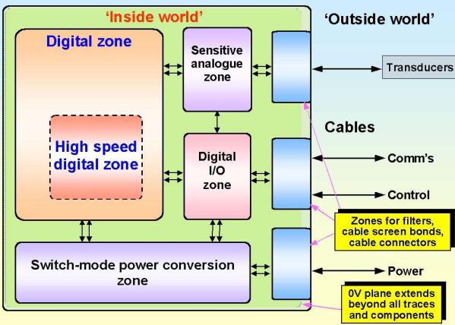
2 Phân vùng mạch
Các khu vực khác nhau bên trong nên được chia tách vật lý với nhau, và với khu vực bên ngoài, cả về cơ lẫn điện. Ngay ở giai đoạn đầu thiết kế, bằng cách chỉ ra các khu vực tách biệt trên tất cả các bản vẽ, thường được thực hiện bằng cách vẽ các đường chấm xung quanh các khu vực hình chữ nhật, mỗi khu vực đường chấm (hình bên) như vậy bao gồm phần tách biệt của mạch.
Ví dụ về chia khu vực của một PCB

Slide 10
3 Sắp xếp thành phần và định tuyến đường dẫn
Có những phần tử quan trọng của một thiết kế cần phải được đặt càng gần nhau càng tốt. Chúng bao gồm cuộn cảm chuyển mạch và tụ điện của chúng, và tinh thể với các thành phần thiết lập tham chiếu ở chân điều khiển của chúng. Vì điều này không phải lúc nào cũng có thể, nên ưu tiên bố trí các phần nhạy cảm và thiết bị dòng điện lớn, vì các đường dẫn sẽ ảnh hưởng đến hiệu suất của hệ thống [RE 21].
Các thành phần nhiều nhiễu hoặc nhạy cảm nhất trong từng khu vực phải được định vị trước, gần trung tâm khu vực của chúng và càng xa dây và cáp càng tốt. Các thành phần như vậy bao gồm:
Phát xung nhịp và phân phối (cực kỳ nhiễu);
Bussed digital IC (rất nhiễu);
Vi điều khiển (nhiễu);

Slide 11
3 Sắp xếp thành phần và định tuyến đường dẫn
Các bóng bán dẫn công suất và bộ chỉnh lưu công suất và các cuộn cảm, máy biến áp và bộ tản nhiệt (tất cả rất nhiễu), các IC tương tự (nhạy cảm) và các bộ khuếch đại mức millivolt (rất nhạy).
Các xung nhịp số phải được chạy trên một lớp PCB liền kề với mặt phẳng 0V và những đường dẫn này phải càng ngắn càng tốt.
Các bus số và I/O tốc độ cao sẽ được định tuyến tiếp theo, theo cách tương tự với các đường dẫn xung nhịp, hủy bỏ các đường dẫn xung nhịp và các liên kết mặt phẳng nơi có xung đột.
Tất cả các loại tín hiệu tương tự, số và nguồn khác cũng phải được định tuyến theo mức độ chủ động gây nhiễu hoặc nhạy cảm của chúng.

Slide 12
3 Sắp xếp thành phần và định tuyến đường dẫn
Trường hợp PCB được định tuyến tự động (vẽ tự động) nó thường tìm ra các đường dẫn tối ưu vượt qua ranh giới khu vực (mà không xét đến EMC) - đây thường là nguồn gốc của nhiều sai sót thiết kế, do đó loại bỏ chúng ngay lập tức bằng cách áp dụng nhiều kỹ năng hơn để bố trí. Tự động bố trí PCB thường không cho bố cục tốt cho các mục đích tốt về EMC.
Các thiết bị kết nối trực tiếp với các khu vực khác (ví dụ: bộ chuyển đổi A/D và D/A, bộ lọc, v.v.) được đặt ngay tại cạnh gần nhất của khu vực của chúng. Tất cả các liên kết bên ngoài nên được giới hạn chỉ ở một cạnh của PCB.

Slide 13
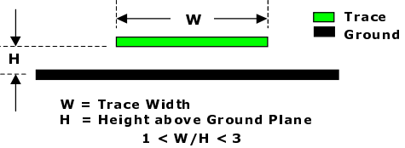
4 Thiết kế đường dẫn trên mạch in
1 Đường dẫn định tuyến [RE 04, 3.3]
Các yếu tố chính trong việc kiểm soát bức xạ do đường dẫn sinh ra là chiều dài đường dẫn và tỷ số chiều rộng với chiều cao đường dẫn so với mặt phẳng đất. Để giảm thiểu điện cảm đường dẫn, bố trí đường dẫn xung nhịp và các đường dẫn tốc độ cao ngắn, càng rộng càng tốt và trên các lớp tín hiệu nằm liền kề với mặt phẳng đất hoặc mặt phẳng điện.
Tỷ lệ W/H (chiều rộng/chiều cao) là lý tưởng trong khoảng giữa 1: 1 và 3: 1. Mức bức xạ hoặc trở kháng không giảm đáng kể đối với tỷ lệ lớn hơn 3: 1. Trên chiều dài này, đường dẫn hoạt động như ăng ten và tăng bức xạ.

Slide 14
4 Thiết kế đường dẫn trên mạch in
Một số gợi ý
Đối với các tín hiệu tốc độ cao, giữ tối thiểu số góc và lỗ xuyên. Khi cần thiết xoay góc 90⁰, sử dụng cách định tuyến đường dẫn như mục 5.6.
Để cải thiện cách ly giữa các đường dẫn, tăng khoảng cách giữa các đường dẫn liền kề hoặc thêm đường dẫn bảo vệ ở hai bên đường dẫn quan trọng. Thêm mặt phẳng lá chắn giữa các lớp đường dẫn liền kề cũng hỗ trợ việc này.
Không định tuyến bất kỳ đường dẫn hoặc lỗ xuyên (Vias) dưới tinh thể, dao động hoặc xung đồng hồ. Đứt đoạn đường dẫn ở khu vực này làm giảm các khu vực ghép nối, và cung cấp một con đường cho RF hình thành cặp từ xung đồng hồ và đường dẫn.
Bố trí đường dẫn xa các cạnh của bảng mạch bằng một khoảng cách lớn hơn khoảng cách đường dẫn so với phẳng đất. Điều này cho phép các khu vực xung quanh các đường dẫn ghép đôi dễ dàng hơn so với mặt phẳng đất hơn là dây liền kề hoặc các bảng mạch khác.

Slide 15
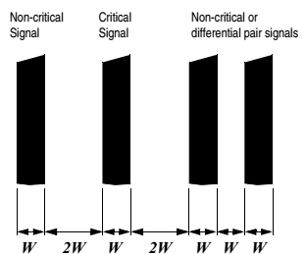
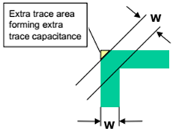
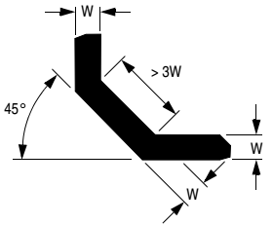
4 Thiết kế đường dẫn trên mạch in
2 Khoảng cách đường dẫn
Quy tắc 3W quy định rằng tất cả các tín hiệu (xung nhịp, video, âm thanh, vv) phải được tách biệt giữa các đường dẫn, cạnh-tới-cạnh như hình a. Để giảm thiểu sự ghép nối từ trường, đặt đất tham chiếu gần các tín hiệu quan trọng để cách ly nhiễu được ghép vào các đường dẫn tín hiệu [RE 24]
b.
a.

Slide 16
4 Thiết kế đường dẫn trên mạch in
Quy tắc 3W
Cross-talk là ghép nối điện dung của các tín hiệu từ một đường dẫn tới đường dẫn liền kề. Điều này có thể xảy ra khi đường dẫn tần số cao chạy song song với một đường nhạy cảm. Từ thông Cross-talk và liên kết điện dung có thể giảm 70% nếu hai đường dẫn cách nhau khoảng cách 3W, trong đó W là chiều rộng của các đường dẫn. Khi đó từ thông do đường dẫn sinh ra kết thúc trên mặt đất phía dưới chứ không phải ở đường dẫn liền kề

Slide 17
4 Thiết kế đường dẫn trên mạch in
2 Khoảng cách đường dẫn
Bố trí đường dẫn xung nhịp và các bộ điều khiển cách xa khe hở bằng khoảng cách lớn hơn kích thước khe hở lớn nhất.
Khi thay đổi từ một lớp này sang lớp khác, nếu hai lớp không bằng nhau so với mặt phẳng điện/đất, cần phải thay đổi chiều rộng đường dẫn và khoảng cách để duy trì trở kháng của đường dẫn. Nếu có thể, nên tránh thay đổi các lớp vì hiệu ứng của khu vực mạch vòng luôn dẫn đến phát thải cao hơn.
Đường dẫn nhỏ hơn góc vuông nên tránh vì nó có thể tạo ra một từ trường mật độ cao tại cạnh các góc. Trường này có thể gây ra nhiễu có thể mà chúng được ghép nối với các đường dẫn gần đó. Do đó, tất cả đường dẫn trực giao phải là 45 ° khi thực hiện đổi hướng như hình 5.5b.

Slide 18
5 Giao diện
Trong mục này, giao diện được hiểu như là phần ghép nối tín hiệu giữa các bộ phận hay bảng mạch với nhau hay ghép nối bảng mạch hay thiết bị với môi trường bên ngoài.
Nhiễu EM có thể bức xạ và/hoặc dẫn qua các giao diện giữa các khu vực riêng biệt và chúng có thể được hạn chế đến mức chấp nhận được bằng các kỹ thuật che chắn, lọc hoặc cách ly (như ghép nối quang). Để quyết định các phương pháp hiệu quả nhất cho mỗi giao diện, chúng cần được đánh giá cho tất cả các hiện tượng EM có thể có, với môi trường EM hoạt động và các đặc tính phát thải/miễn nhiễm của các mạch liên quan

Slide 19
5 Giao diện
1 Giao diện khu vực bên ngoài/bên trong
Các dây dẫn đi từ khu vực bên ngoài vào trong có thể cần đầy đủ các kỹ thuật bảo vệ: che chắn, lọc, cách ly máy biến áp, cách ly quang, thiết bị bảo vệ sốc, v.v. Như đã mô tả ở trên, tốt nhất là sử dụng một khu vực hoặc panel PCB đặt trong vỏ có màn chắn đối với tất cả các kết nối khu vực bên ngoài/bên trong và chặn nhiễu.
Các thành phần hiển thị trực quan (như LCD, LED, VDU, đồng hồ đo, v.v.) và điều khiển (như nút bấm, chiết áp, núm xoay, v.v.) cũng là giao diện giữa bên ngoài và bên trong, và đặc biệt tiếp xúc với xả tĩnh điện (ESD).
Che chắn có thể được áp dụng cho các chip hoặc các khu vực của PCB; toàn bộ PCB; phụ kiện của PCBs; toàn bộ bảng mạch PCB; hoặc toàn bộ sản phẩm (được liệt kê theo thứ tự tăng dần về chi phí và độ khó). Các phương pháp chia tách được mô tả ở trên giúp che chắn chi phí thấp

Slide 20
5 Giao diện
2 Giao diện giữa các vùng bẩn/tốc độ cao/nhiễu và sạch/nhạy cảm/không nhiễu
Việc xác định các loại/số lượng giao diện có nhiễu cần xử lý được áp dụng cho các đường dẫn và các dây dẫn nối các vùng khác nhau của PCB, cần đánh giá cả tín hiệu mong muốn và nhiễu không mong muốn mà chúng có thể mang theo, cộng với độ nhạy của các mạch mà chúng kết nối.
Xung nhịp số và bus dữ liệu sinh ra nhiều nhiễu không được phép bố trí trong các khu vực PCB sạch/nhạy cảm/yên tĩnh. Dữ liệu dành cho một khu vực nhạy cảm nên được chạy theo đường truyền của nó và đặt xa ranh giới của khu vực nhiễm nhiễu.

Slide 21
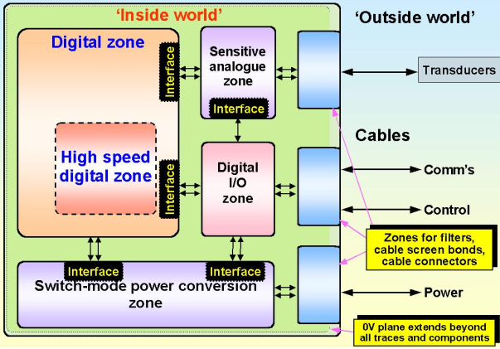
5 Giao diện
Hình 5.6 Ví dụ bố trí giao diện bên trong và bên ngoài

Slide 22
6 Một số nguyên tắc chung bố trí bảng mạch
1 Bố trí linh kiện
1. Tách các khu vực là phân tách vật lý để giảm sự ghép nối giữa các loại mạch khác nhau, đặc biệt là bởi các đường dẫn nguồn và đất.
2. Nên cách ly mạch tương tự ở một ốc đảo, sau đó có thể kết nối với phần còn lại của đất hệ thống tại một điểm duy nhất. Điều này giúp làm cho cho đất tương tự sạch và giảm thiểu nhiễu. Tất cả các kết nối giữa mạch tương tự và số nên đi qua một điểm gần đó.

Slide 23
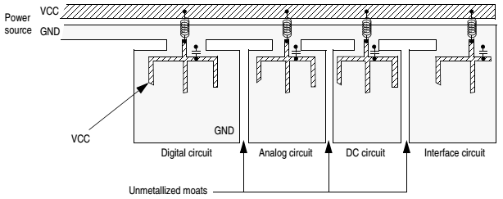
6 Một số nguyên tắc chung bố trí bảng mạch
Ví dụ tác các khối chức năng

Slide 24
6 Một số nguyên tắc chung bố trí bảng mạch
Bố trí tất cả các thành phần liên kết với một đường dẫn xung nhịp gần sát với nhau. Điều này làm giảm chiều dài đường dẫn và giảm bức xạ.
4. Bố trí tinh thể, dao động, phát xung nhịp
Cần phải cẩn thận khi định vị và thiết kế bố cục cho bộ dao động. Bất kỳ mạch dao động nào phải được bố trí cách xa mạch tương tự, tín hiệu tốc độ thấp và đầu nối. Điều này áp dụng cho cả bảng mạch và cho khoảng trống bên trong hộp chứa bảng mạch.
Các linh liện như tinh thể, dao động, và máy phát xung nhịp được bố trí xa cổng I/O và các cạnh của bảng mạch điện. EMI từ các thiết bị này có thể được kết nối vào các cổng I/O.
Bố trí tinh thể sao cho chúng nằm phẳng trên bảng mạch PC. Điều này giảm thiểu khoảng cách tới mặt phẳng đất và cung cấp sự ghép nối tốt hơn các trường điện từ với bảng mạch điện.
Các dây buộc giữ tinh thể phải nối với đất. Những dây đai này, nếu không nối đất, có thể hoạt động như một ăng-ten và phát xạ.
Bố trí khu vực đất nhỏ bằng hoặc lớn hơn khu vực dưới tinh thể và dao động trên mặt thành phần của bảng mạch điện. Khu vực đất này nên được gắn với mặt phẳng đất với nhiều lỗ xuyên.

Slide 25
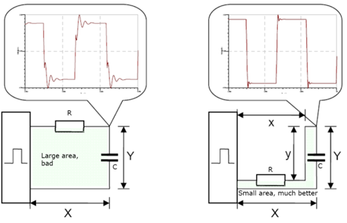
6 Một số nguyên tắc chung bố trí bảng mạch
Một vài ví dụ
RE 05

Slide 26
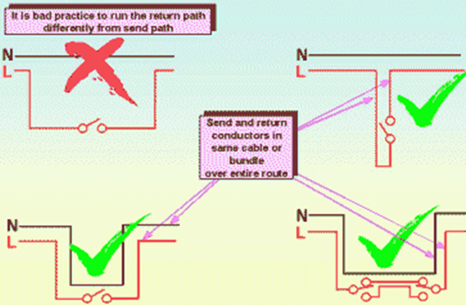
6 Một số nguyên tắc chung bố trí bảng mạch
Một vài ví dụ
RE 31

Slide 27
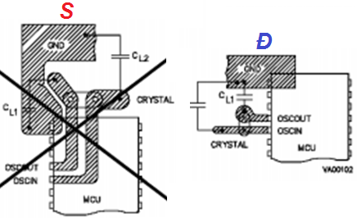
6 Một số nguyên tắc chung bố trí bảng mạch
RE 08, Giảm đường dẫn tạo thành anten, giảm mạch vòng nhỏ nhất có thể

Slide 28
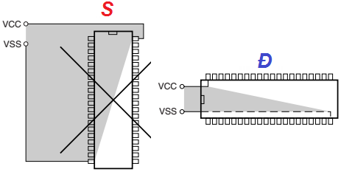
6 Một số nguyên tắc chung bố trí bảng mạch
RE 27, Giảm diện tích vòng dẫn điện

Slide 29
6 Một số nguyên tắc chung bố trí bảng mạch
5. Giảm thiểu tất cả các diện tích và độ dài của các mạch vòng mà dây dẫn dòng điện chuyển mạch tần số cao (hình 5.9). Hỗ cảm (từ trường tương hỗ) có tác dụng mạnh mẽ của diện tích mạch vòng và rất khó để chống lại, bởi vì nó đòi hỏi một màn chắn từ thay vì màn chắn đồng bằng đồng. Vì PCBs sử dụng dây dẫn đồng, các mặt phẳng đường dẫn và đất có thể không hiệu quả làm lá chắn chống lại hỗ cảm [RE 02, RE 06, RE 22 …].
Diện tích các mạch vòng có thể được giảm bằng cách rút ngắn độ dài đường dẫn và bằng cách định tuyến đường dẫn tín hiệu I/O bên cạnh các đường dẫn trả về, song song với nhau trên các lớp lân cận. Diện tích cácmạch vòng cũng có thể được giảm bằng cách đặt các tụ thoát (bypass capacitors) gần nguồn nhiễu nhất có thể.
6. Bố trí các đường tốc độ cao/nhiễu cách xa mép PCB: Một mẹo hay khác là chạy các đường mạch mang nhiễu hoặc tốc độ cao cách xa mép ngoài của bảng mạch. Bố trí các đường dẫn không nhiễu cách xa khu vực trên bảng mạch, mà ở đó chúng có thể nhận nhiễu, chẳng hạn như đầu nối, mạch dao động, rơ le, và mạch lái chuyển tiếp cũng giúp giảm vấn đề nhiễu.

Slide 30
6 Một số nguyên tắc chung bố trí bảng mạch
7. Bố trí các tầng công suất và tầng đầu ra táchh khỏi bộ lọc EMI để ngăn chặn sự kết nối xung quanh bộ lọc. Cách tiếp cận tốt nhất là đặt bộ lọc EMI ở một đầu của hình dạng cung cấp điện hình chữ nhật và đặt đầu ra ở đầu kia như trong hình 5.10. Các hình dạng cung cấp năng lượng hình vuông nên tránh nếu có thể do công suất và các thành phần đầu ra sẽ ở gần bộ lọc EMI, cho phép nhiễu nối trực tiếp vào nguồn điện.
Hình 5.10 Bố trí các khu vực trên mạch in

Slide 31
6 Một số nguyên tắc chung bố trí bảng mạch
8. Lắp ráp cáp hệ thống: Một điểm quan trọng khác là thiết kế tổng thể hệ thống sao cho các cụm cáp không đi gần bộ dao động hoặc khu vực có mạch logic tốc độ cao, bao gồm cả máy vi tính sau khi lắp ráp hoàn chỉnh. Các cụm cáp có thể nhận và mang nhiễu xung quanh thiết bị và theo cách này làm giảm tính năng EMC.
9. Bố trí thiết bị dòng điện lớn càng gần với nguồn điện càng tốt.
10. Đối với các linh kiện có dây nối hàn vào mạch in bằng các lỗ xuyên lắp đặt các linh kiện sao cho linh kiện càng sát bề mặt PCB để dây dẫn qua lỗ càng ngắn càng tốt

Slide 32
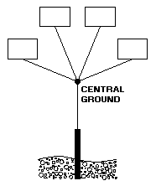
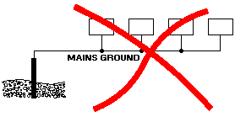
6 Một số nguyên tắc chung bố trí bảng mạch
2 Nguyên tắc bố trí đường dẫn (đi dây)
1. Cố gắng tách biệt đất nguồn, đất kỹ thuật số và đất tương tự. Mối liên hệ các đất khác nhau (nếu chúng được nối điện) tại một điểm duy nhất gần đầu DC quay về. Nối đất hình tia (Star grounding) nên được sử dụng bất cứ khi nào có thể, không sử dụng nối đất chuỗi.
Cách lý tưởng của thiết bị nối đất là nối các dây nối đất từ ​​mỗi thiết bị riêng lẻ với một cọc đất đồng trung tâm được đưa vào mặt đất. Tất cả các dây nối đất phải ngắn và trực tiếp nhất có thể. Ở đây ngụ ý rằng các cọc đất cần được đặt ở vị trí trung tâm. Các dây nối đất tạo thành một điểm "sao" ở mặt đất

Slide 33
6 Một số nguyên tắc chung bố trí bảng mạch
2 Nguyên tắc bố trí đường dẫn (đi dây)
2. Bố trí đường đi trả về đất ngắn và rộng. Bố trí một đường dẫn cho dòng điện trở về tạo ra mạch vòng nhỏ nhất. [RE 05]
3. Khi định tuyến các mạch, đất tín hiệu analog nhỏ và đất kỹ thuật số và mặt phẳng điện cho dòng điện chuyển mạch phải được giữ riêng biệt.
4. Tránh khe trên mạch PCB, đặc biệt là ở đất hoặc gần các đường dẫn dòng điện.
5. Các khu vực trở kháng cao làm tăng EMI, sử dụng đường dẫn rộng cho đường dây nguồn ở đường dẫn bên cạnh (trace side).
6. Thực hiện đường dẫn tín hiệu và bao gồm một mặt phẳng đất và mặt phẳng điện bất cứ khi nào có thể.
7. Bố trí các đường dẫn HF và RF càng ngắn càng tốt (hình 5.12a), đường dẫn là đường thẳng không cong hay zic zắc, trước tiên hày bố trí các đường dẫn HF vì chúng nhiều nhiễu.
8. Tránh các đường dẫn kiểu “râu ria”, các “râu” này gây ra phản xạ và sóng hài (hình 5.12b).

Slide 34
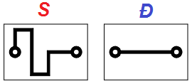
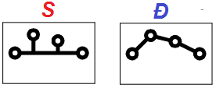
6 Một số nguyên tắc chung bố trí bảng mạch
2 Nguyên tắc bố trí đường dẫn (đi dây)
Đường dẫn càng ngán càng tốt
Không tạo thành râu

Slide 35
6 Một số nguyên tắc chung bố trí bảng mạch
2 Nguyên tắc bố trí đường dẫn (đi dây)
Đường dẫn chuyển hướng dạng cong càng rộng càng tốt

Slide 36
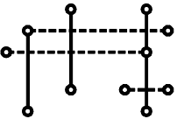
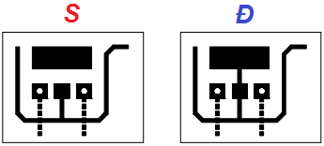
6 Một số nguyên tắc chung bố trí bảng mạch
2 Nguyên tắc bố trí đường dẫn (đi dây)
Đường dẫn chạy trực giao giữa các lớp liền kề
Không để đường dẫn tự do

Slide 37
6 Một số nguyên tắc chung bố trí bảng mạch
2 Nguyên tắc bố trí đường dẫn (đi dây)
9. Khi chuyển hướng đường dẫn không tạo thành góc vuông hay nhọn xoay chướng ở các góc này mậtđộ từ trường cao sinh nhiễu nhiều hơn. Hình 5.12c minh họa nói rằng nhiễu càng ít khi góc xoay chướng càng gần với vòng cung.
10. Tránh các mặt phẳng dẫn điện chồng chéo, bố trí riêng biệt trên đất chung, điều này làm giảm nhiễu hệ thống và ghép nối điện, (hình 5.12d).
11. Nếu có thể được nên bố trí (đối với loại PCB nhiều lớp) đường dẫn chạy trực giao giữa các lớp liền kề (hình 5.12e). Đừng lặp lại các đường dẫn, ngay cả giữa các lớp, việc lặp lại đường dẫn này sẽ tạo thành một anten nhận hoặc phát xạ.
12. Không để bất kỳ khu vực dẫn dây tự do (không nối vào đâu – floating) nào, chúng hoạt động như bộ tản nhiệt EMI, nếu có thể kết nối với mặt phẳng đất (thường là những phần này được đặt để tản nhiệt, do đó phân cực không quan trọng (hình 5.12f).

Slide 38
6 Một số nguyên tắc chung bố trí bảng mạch
3 Các giải pháp liên quan đến tụ [RE 29]
1. Bố trí hợp lý các tụ lọc để các cực của chúng được kết nối trực tiếp với các đường dẫn PCB có dòng điện chính được lọc (không thêm chiều dài đường dẫn).
2. Bố trí khoảng cách giữa bộ biến đổi và tụ lọc càng ngắn càng tốt để giảm hiệu ứng ký sinh và dòng điện quá độ chạy qua.
3. Ngoài ra, một tụ điện ngắn (chân ngắn) có độ tự cảm ít hơn một tụ điện dài, và một tụ điện cao cấp hơn có độ tự cảm ít hơn một tụ điện cấp thấp hơn. Sử dụng ít nhất hai tụ điện khác nhau 100 lần. Phản ứng của tụ điện lớn có một thành phần điện cảm đáng kể ở tần số cao hơn.
4. Bố trí một tụ điện lớn không phải tối ưu về chống nhiễu tần số cao, bởi vì thành phần điện cảm của chính nó. Sử dụng các tụ điện song song như tantali (ví dụ như ít nhất 22 μF) kết hợp với tụ điện gốm (ví dụ 0,1 μF) làm giảm trở kháng của bộ lọc trên một băng tần rộng (xem hình 5.13). Trong số các tụ điện song song: Đặt các tụ điện gần nhất với pin thiết bị.

Slide 39
6 Một số nguyên tắc chung bố trí bảng mạch

Slide 40
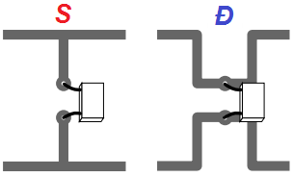
6 Một số nguyên tắc chung bố trí bảng mạch
5. Khi bố trí PCB, luôn luôn thực hiện quy định cho các phần tử ngăn chặn nhiễu như càng nhiều tụ điện càng tốt. Hãy xem xét điều này như là giảm rủi ro cho việc gỡ lỗi về nhiễu trong thiết kế. Nếu đó là tụ điện không cần thiết, chỉ cần không lắp chúng trên bảng mạch.
6. Lắp ráp tụ trên mạch in nên lưu ý, chiều dài dây dẫn của tụ điện phải được giảm thiểu càng ngắn càng tốt để giảm ESL. Điều này bao gồm cả các đường dẫn trên bảng mạch. Tụ Y độ dài dây dẫn và độ dài đường dẫn trên mạch in là quan trọng vì các tụ điện Y chạy dòng tần số cao (10 MHz đến 200 MHz) trả về mạch chính. Hình 5.14 cho thấy cách đúng và sai để định tuyến đường dẫn trên mạch in tới các tụ điện.
7. Khi định sử dụng các tụ gốm SMD có giá trị cao thay cho tantali làm các bộ lọc đầu ra của một bộ chuyển đổi DC/DC, xin lưu ý rằng công suất danh định của chúng phụ thuộc rất lớn vào điện môi và điện áp định mức, bảng dưới đây cho các vật liệu thông thường khác nhau so với vật liệu tụ điện giá trị thấp (C0G). Do đó, nguyên tắc chung, nên chọn ít nhất giá trị danh nghĩa gấp đôi, vì vậy nếu bạn cần 10 μF/6,3 V, bạn nên sử dụng tụ điện gốm 22 μF/6.3 V, tốt hơn.

